Slide 1

Ratkaisuja oppimistulosten laskuun
Jaakko Salo, OAJ
kommenttipuheenvuoro

Slide 2
Oppimistuloslasku on kiistämätön
SC 511p - 11p / -35p
RD 490p - 30p / -34p
MA 484p - 23p / -35p (2012)

Slide 3
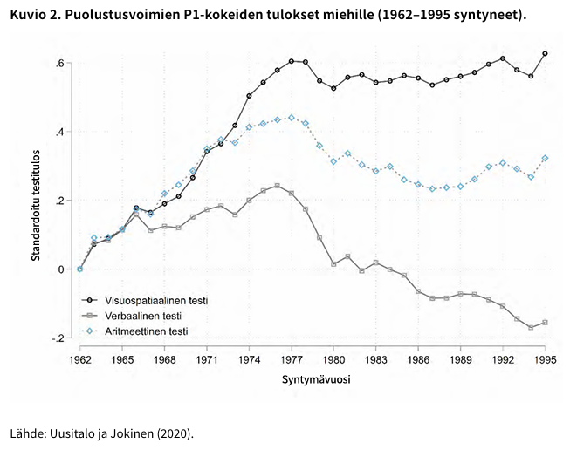
Sama lasku näkyy kaikilla oppimistulosmittareilla

Slide 4
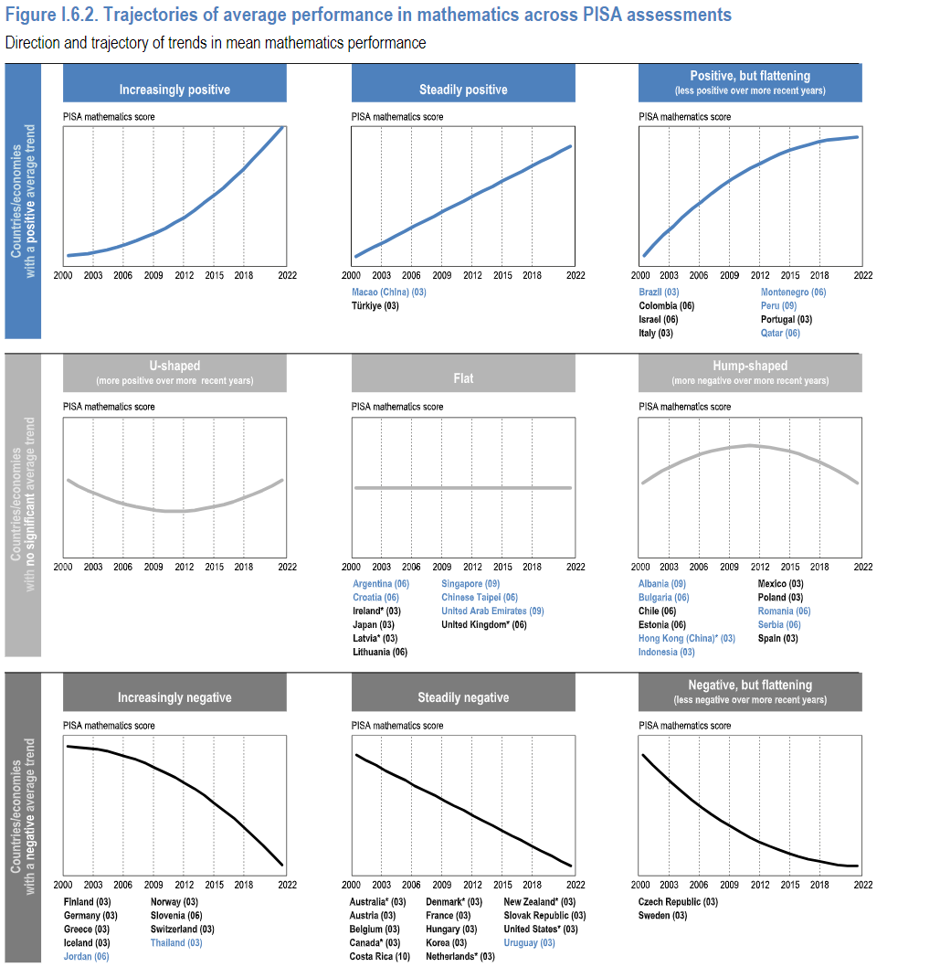

Pitääkö olla huolissaan? Pitää.
Kiihtyvästi laskeva trendi
Oppiminen eriytyy monilla taustatekijöillä
Ennen laski heikoimpien tulokset, nyt kaikkien
Samaan aikaan kilpailijamaamme panostavat niin osaamis- kuin koulutustasoonkin

Slide 5
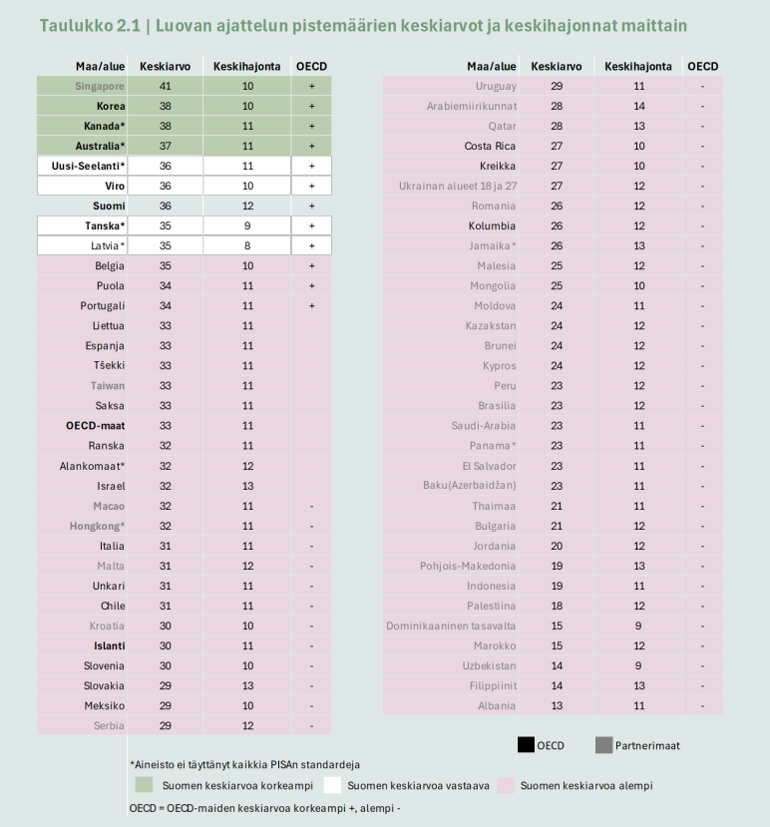

Samalla on muistettava, että koulumme tuottaa myös maailman parasta osaamista. - Riippuu siitä, mitä mitataan

Slide 6
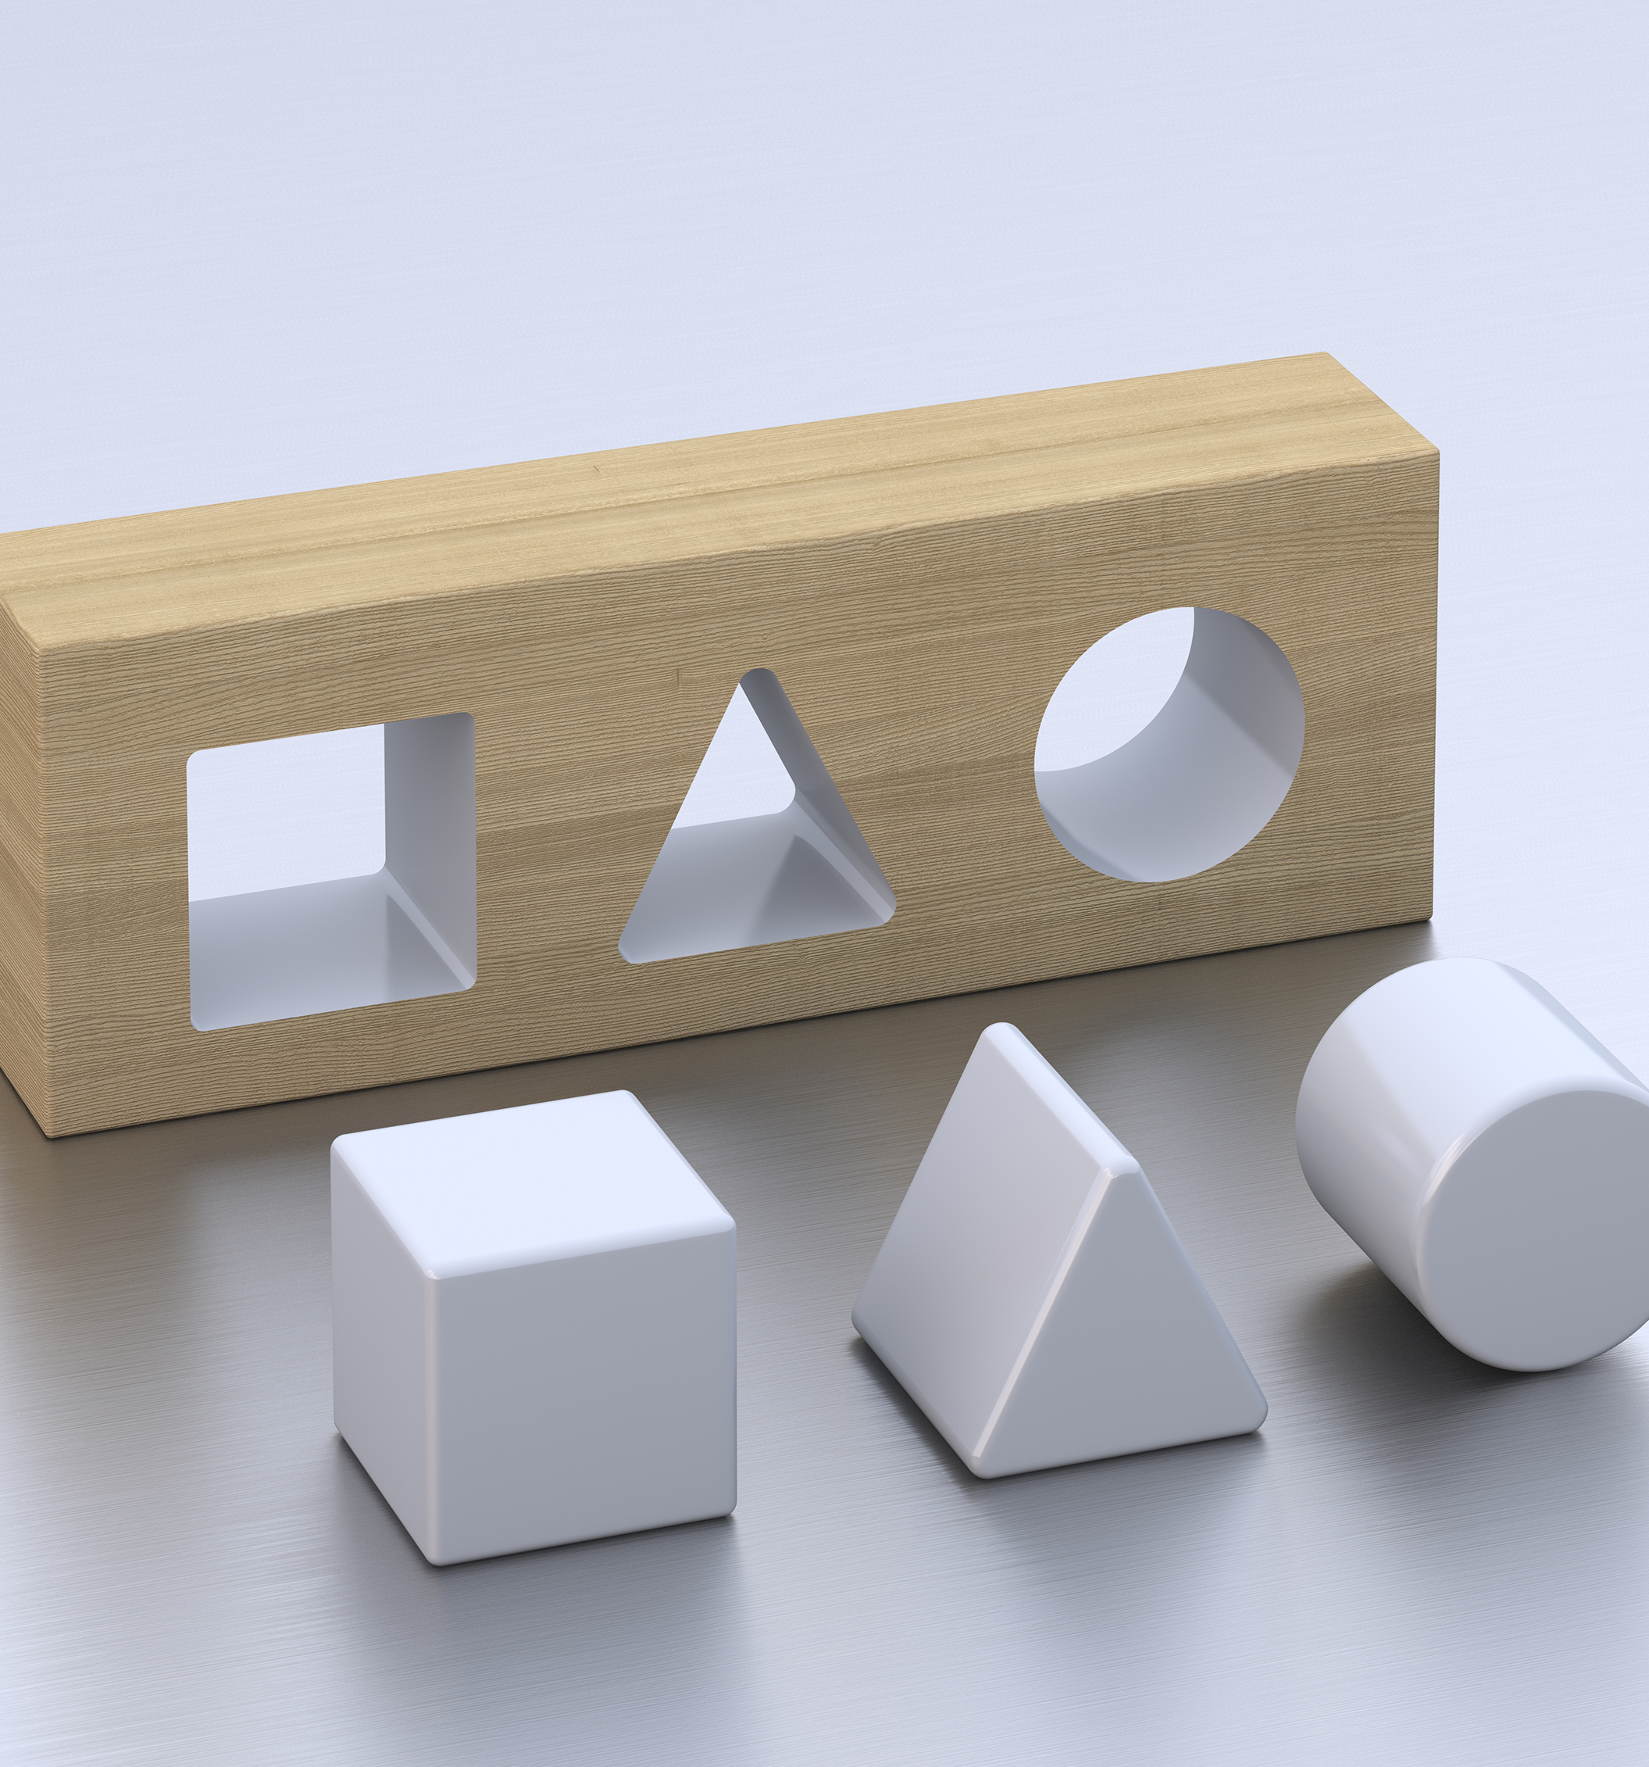
Oppimistuloslaskulle haetaan helppoja syyllisiä
Yksittäiset koulutusreformit, esim. OPS 20XX
Kännykät, digitalisaatio
Maahanmuuttajat
Avoimet oppimisympäristöt
”Ilmiöoppiminen”
Valtakunnallisten kokeiden puute
Koulutusleikkaukset
jne. jne.

Slide 7
Oppimistulokset = tasapaino oppimisen toimintaympäristön ja opetuksen kokonaislaadun välillä
Opetuksen kokonaislaatu mm. pedagoginen osaaminen ja menetelmien (opetus, kasvatus, arviointi…) ajanmukaisuus, tavoitteiden tarkoituksenmukaisuus ja laadukas kehittäminen niiden suunnassa, opetuksen ja tuen vahvuus (mm. ope-oppilassuhde, tukitoimien riittävyys niin koulussa kuin perheiden muissa palveluissa), opetuksen määrä, oppimateriaalit ja välineet…
Oppimisen toimintaympäristö mm. oppilaiden tuen tarve, opetuskielen hallinta, kotien tuki, koulua ja oppimista koskevat asenteet, lukuharrastus, häiriötekijät (mm. some), hyvin-/pahoinvointi….
Juuri näihin kohdistuvia toimia työryhmä on esittänyt. Entä resurssit niiden toimeenpanoon?

Slide 8
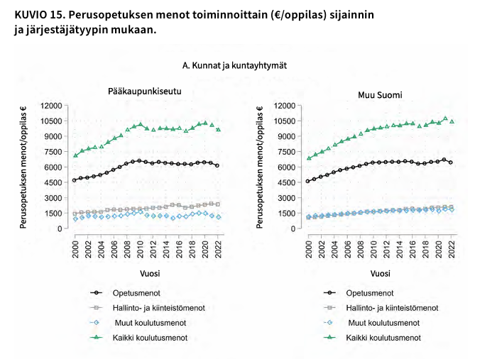
Puheista huolimatta toiminta-ympäristön haasteisiin vastataan vuoden 2010 resursseilla

Slide 9
Kustannukset eivät laske lapsimäärän tahdissa
Ikäluokkien pienenemisestä vapautuvat rahat tulisi kohdentaa opetuksen vahvistamiseen.

Slide 10


Long-term economic returns to improved learning outcomes
92% GDP
257 bn$
Finland’s Long-term estimated economic gains from every 15-year-old achieving at least basic skills
Students at Math Level 2 or above
Students below Level 2

Slide 11
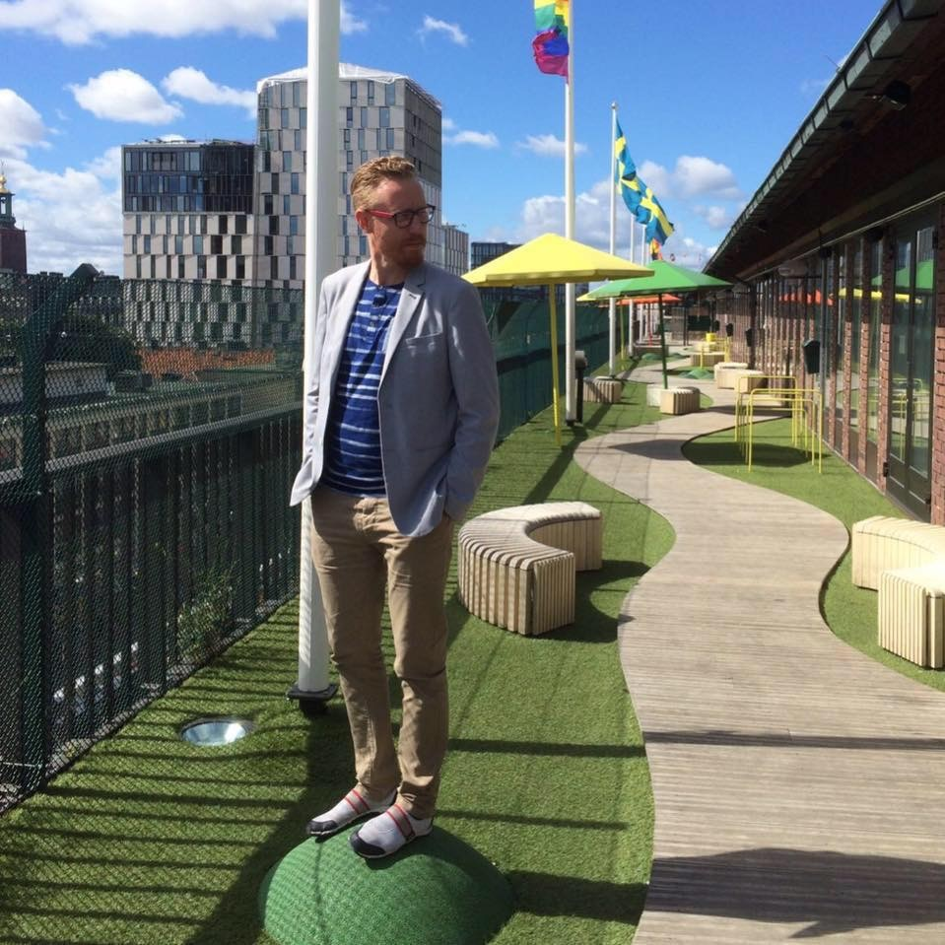
Kiitos
Jaakko Salo
Facebook / Instagram
Jaakko.salo@oaj.fi
@jaaksalo

